Slide 1






Slide 2




Slide 3

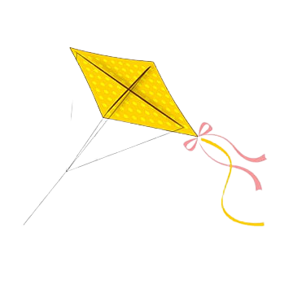

Notes:
Bấm vào con diều để đến slide câu hỏi

Slide 4
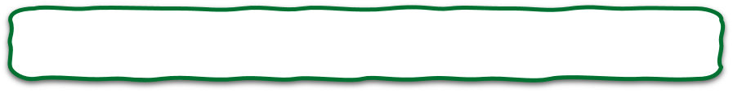
1. Cho số sau: 45 234 867. Cho biết chữ số 5 thuộc hàng nào lớp nào?
Hàng triệu, lớp triệu
Notes:
Bấm vào em bé để quay lại slide chọn diều

Slide 5
2. Cho biết giá trị của chữ số 4 trong số sau: 76 345 678.
Giá trị của chữ số 4 là: 40 000
Notes:
Bấm vào em bé để quay lại slide chọn diều

Slide 6
3. Xác định số bé nhất trong các số sau: 23 990 878; 24 100 000; 23 991 984
Số bé nhất là: 23 990 878
Notes:
Bấm vào em bé để quay lại slide chọn diều

Slide 7






(Tiết 2)

Slide 8


Slide 9
Bài 1: >, <, = ?
2 500 300
>
?
=
73 882 919 39 113 031
?
2 500 300 2 000 000 + 500 000 + 300
>
<
?
?
22 222 222 1 000 000 000
4 300 000 3 000 000 + 400 000
3 400 000

Slide 10
Bài 2: Số?
2 700 000
2 800 000
2 400 000
2 500 000
2 600 000
?
?
a)
+ 100 000
?
8 000 000
10 000 000
11 000 000
12 000 000
9 000 000
?
b)
+ 1 000 000
?
900 000 000
1 000 000 000
600 000 000
700 000 000
800 000 000
?
c)
100 000 000

Slide 11
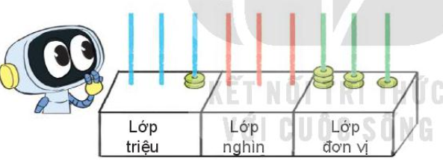
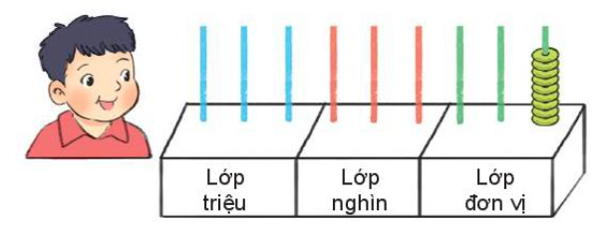
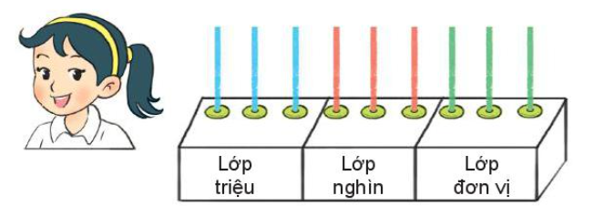
3. Nêu mỗi số mà bạn lập được.
2 000 321
Hãy cho biết bạn nào lập được số lớn nhất, bạn nào lập được số bé nhất.
9
Số bé nhất
Số lớn nhất
111 111 111

Slide 12
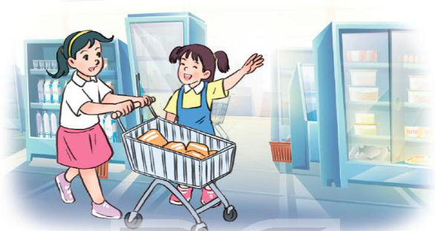


4. Làm tròn mỗi số tiền sau đến hàng trăm nghìn.
1 400 000 đồng
417 999 đồng
1 387 000 đồng
400 000 đồng
5 029 075 đồng
775 000 đồng
5 000 000 đồng
800 000 đồng

Slide 13
5. Rô – bốt dùng 7 tấm thẻ sau để lập thành một số có 7 chữ số. Biết rằng lớp nghìn không chứa chữ số 0 và chữ số 2. Hỏi Rô-bốt đã lập được số nào?
0
0
0
2
3
3
3

Slide 14


Slide 15


Em hãy nêu lại quy tắc làm tròn số

Slide 16
Em hãy nêu lại quy tắc so sánh số.

Slide 17



